Slide 1


Cooperação Alemã para o Desenvolvimento Sustentável
Ferramenta CEN- Excel
Jessica Rocha Gama – ProEESA
Fortaleza 28.05.2018

Slide 2
Agenda
Conceito Base CEN
Sistema de avaliação de eficiência e de intervenção
Resultados - aplicação caso prático
Conclusões

Slide 3

Perguntas Chave
Como priorizar a manutenção e a substituição de equipamentos eletromecânicos?
Como tomar decisões sem dados confiáveis de operação?

Slide 4

Indicador base para medir eficiência
CEN
(Consumo Específico Normalizado)

Slide 5
Indicador base para medir eficiência
CEN
(Consumo Específico Normalizado)
IN058
(Consumo Específico)
(kWh/m³x100m)
(kWh/m³)

Slide 6

Ph5 - Consumo de energía estandarizado (kWh/m³x100m) equivalente a (%)
O que é o CEN?
O indicador da IWA Ph5 (CEN em português) equipara todos os bombeamentos convertendo o volume elevado para 1 m³ a 100m de altura manométrica.
Estándar
jjj

Slide 7
Qual bomba é mais eficiente?
kWh/m³ não mede eficiência, mas serve de referência para comparar uma bomba consigo mesma em períodos diferentes.
Constante
Variável
0,5 kWh/m³

Slide 8


Pergunta Chave
Como priorizar a manutenção e a substituição de equipamentos eletromecânicos?
Estabelecendo um sistema de avaliação simplificado do funcionamento dos equipamentos e calculando o potencial de economia!

Slide 9
Intervenções Operacionais
Avaliação do rendimento
Sugestão de intervenção
Valores excessivamente eficientes
Equipamento com necessidade de averiguação dos dados, mas sem prioridade de atuação
Bom desempenho
Sem prioridade de atuação
Desempenho mediano
Programar a manutenção
Desempenho insuficiente
Requer manutenção
Valores excessivam. ineficientes
Requer coleta de melhores dados
Valores incompletos
Requer coleta de dados

Slide 10
Dados de Entrada
Volume bombeado
(m³)
Medição de vazão
Horas de funcionamento da bomba
Altura manométrica
(m)
Pressão
Nível dinâmico e geométrico
Placa da bomba (especificações)
Faturas de eletricidade
Leituras dos medidores de electric.
Consumo energético
(kWh)
Para bombas com inversores de frequência é necessário calcular os diversos modos de operação (resultados: reduz a confiabilidade)

Slide 11
Custo Benefício dos Dados
Dados muito confiáveis
Desconhecimento do baixo desempenho gera decisões mal fundamentadas
Coleta de dados muito onerosa
Ausência de dados

Slide 12

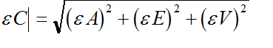
Erro Associado e Confiabilidade
  consumo de energia 226.540kWh +/-25%
  volume de água elevado 989.243m³ +/-5%
  altura manométrica média 74m +/-0%
  70%
  CEN= 0,309 kWh/m³x100m 88%
Incerteza +/- 25,05%
  118%

Slide 13
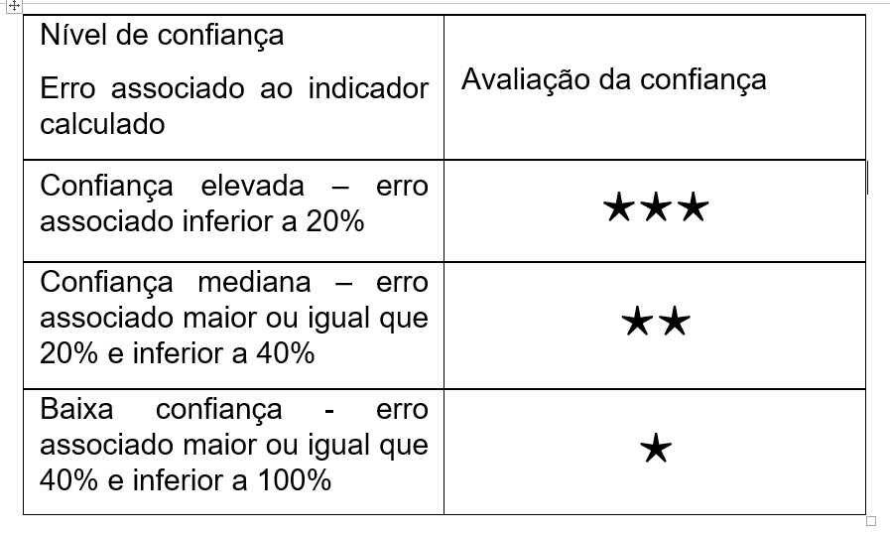
Dados de Entrada - Confiabilidade

Slide 14
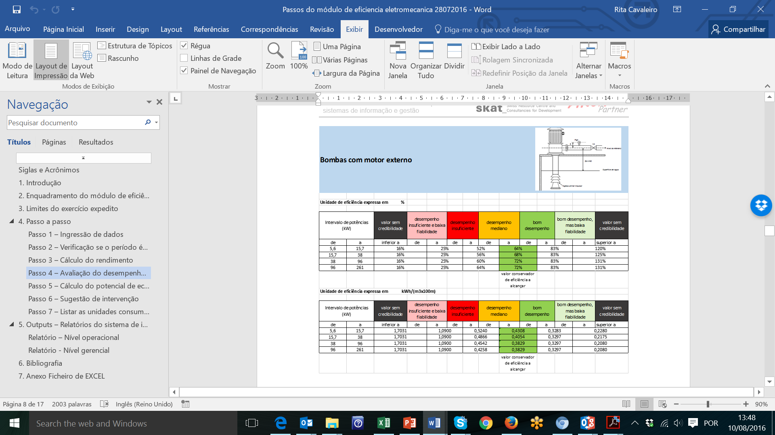
Avaliação do Rendimento

Slide 15
Listar as Unidades com Maior Prioridade

Slide 16
Cálculo do Potencial de Economia
Potencial de economia

Slide 17
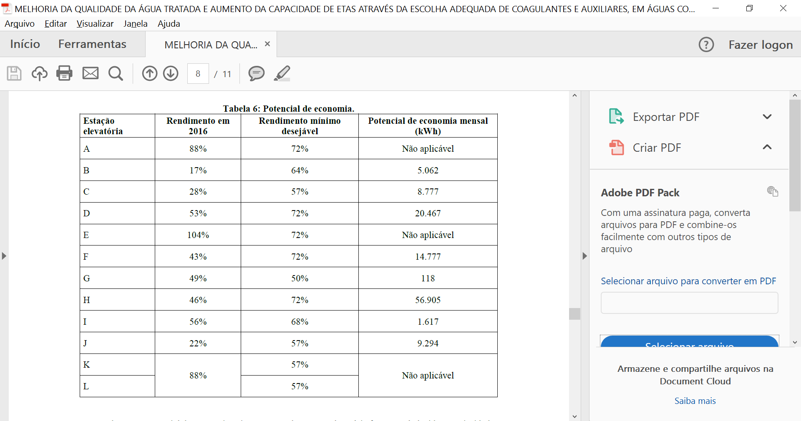

Cálculo do Potencial de Economia

Slide 18
Cálculo do Potencial de Economia
2
3
1

Slide 19
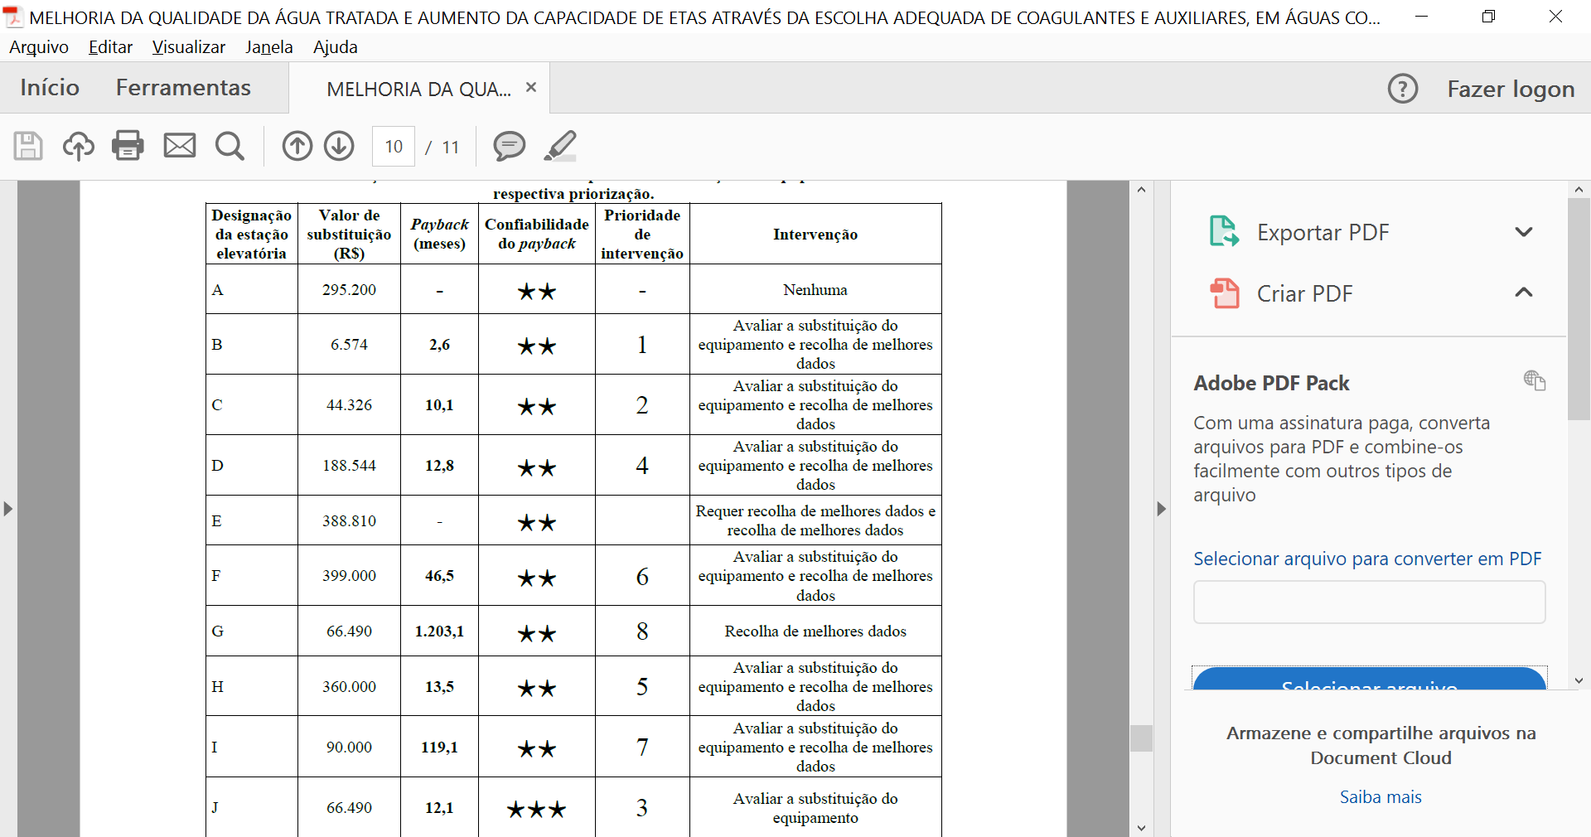
Prioridade de Substuição
1
2
3

Slide 20
Prioridade de Substituição/ Manutenção
1
2
2
A prioridade é diferente conforme os critérios de intervenção
3
1
3

Slide 21
Vantagens do CEN
 | CEN (kWh/m³x100m) | Medição em campo / auditoría energética
Representatividade temporal | Pode avaliar o desempenho em períodos longos | Baixa representatividade temporal resultados instantâneos
Exatidão | Pode haver imprecisões, mas são resultados válidos dentro de uma faixa de valores | Valores extremamente exatos
Equipamento | Necessidade de menos instrumentação | Necessidade de equipes técnicas (p.e. analisador de redes)
Intensidade de recursos humanos | Apoio e validação à distancia | Equipes de validação em campo
Monitoramento de
baixo custo
Monitoramento consumidor de recursos

Slide 22
Avaliação do Rendimento
De acordo com a tipologia (motor externo ou submergível) e a potência da bomba, compara-se o seu rendimento com os valores de referência, constante na tabela de avaliação do desempenho
Avaliação do rendimento atual:
  Valores excessivamente eficientes,
  Bom desempenho,
  Desempenho mediano,
  Mau desempenho,
  Valores excessivamente ineficientes
  Valores incompletos

Slide 23
Aplicação no Prestador de Serviço
Para apoio à decisões de:
  Manutenção direcionada;
  Priorização de investimentos;
  Auditorias - verificações em campo;
  Controle de custos.

Slide 24



Exercício Prático
45 min

Slide 25
Conversão de Unidades

Slide 26
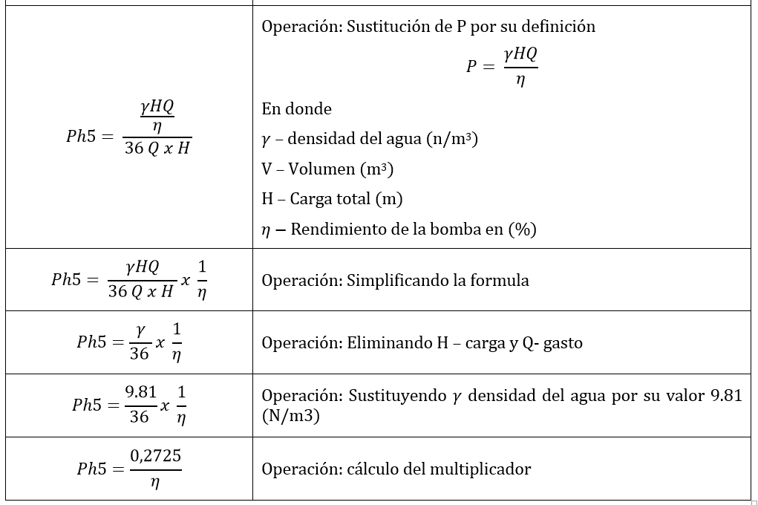
Conversão de Unidades

Slide 27
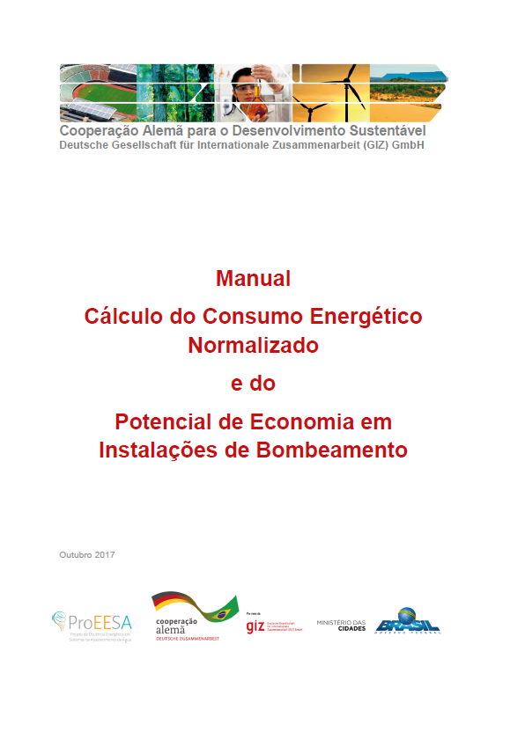
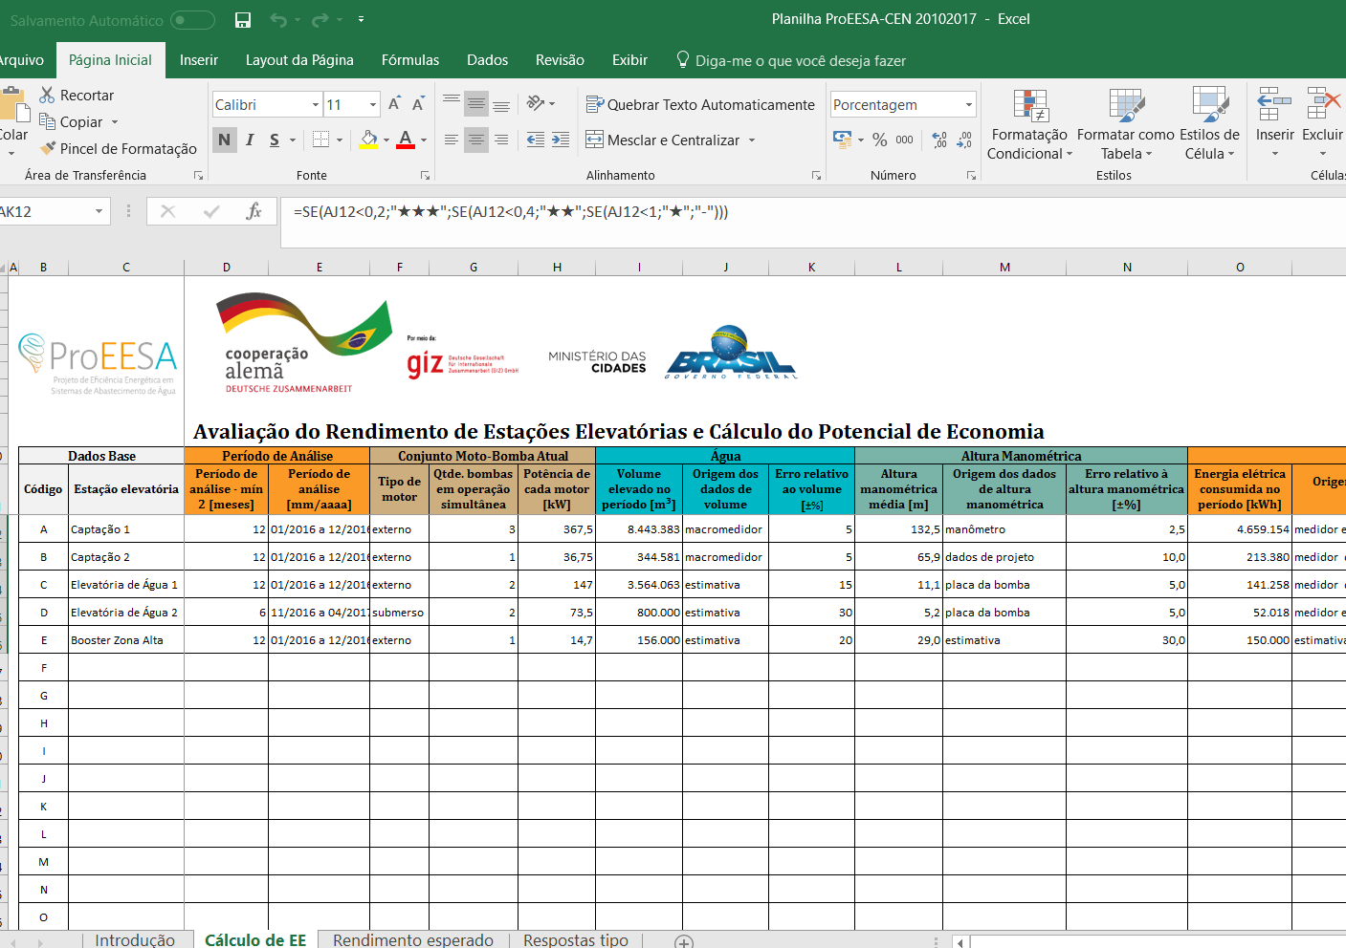
Ferramenta CEN- Excel
Disponível em:
http://www.cidades.gov.br/saneamento-cidades/proeesa

Slide 28
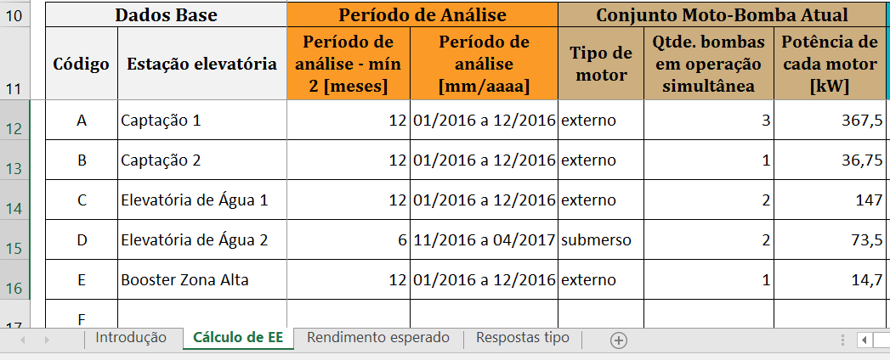
Caracterização

Slide 29
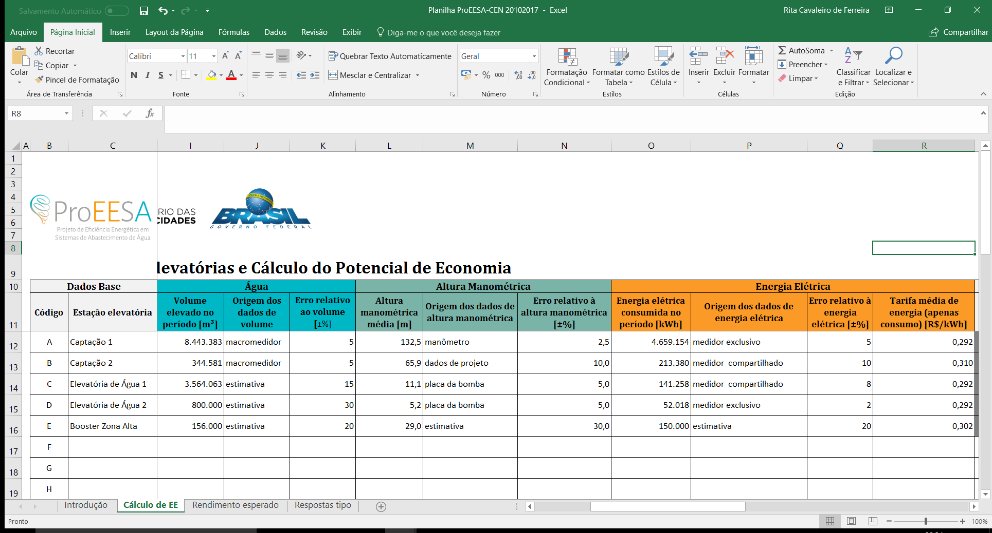
Dados de Entrada

Slide 30
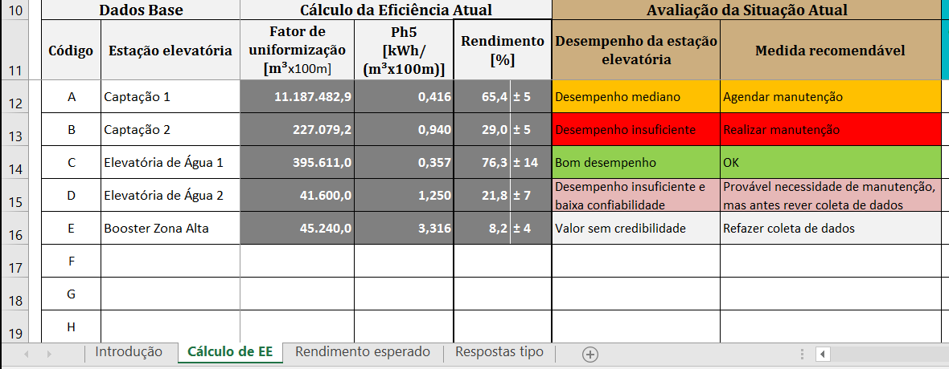
Cálculo do Rendimento e Avaliação

Slide 31
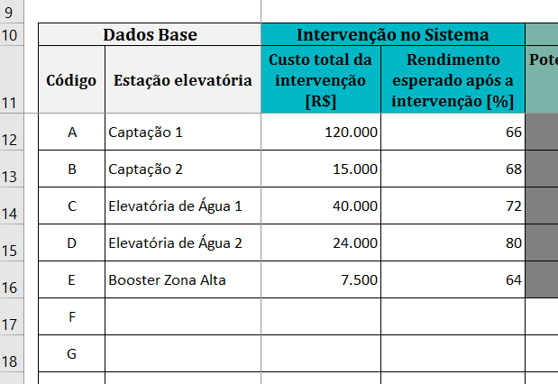
Melhoria no Sistema

Slide 32
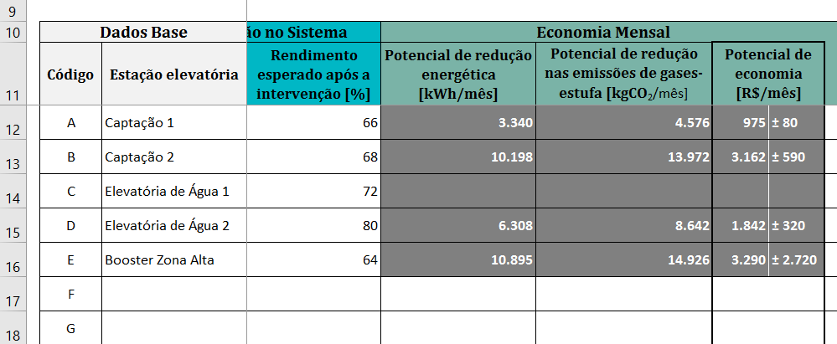
Economia Mensal

Slide 33
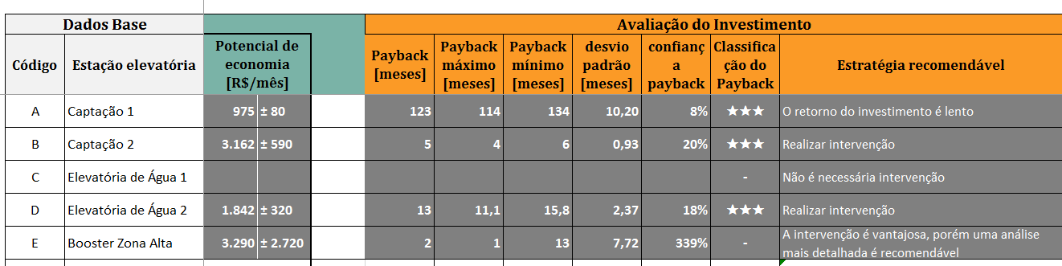
Avaliação do Investimento

Slide 34
Relatório - Output
Nível Operacional
Nível Gerencial
Avaliação do desempenho operacional das estações elevatórias:
Avaliação do potencial de economia existente:
(kWh/mês)
(R$/mês)
(kgCO₂/mês)
Viabilidade econômica preliminar para a substituição de equipamento;
  payback simples (meses);
  Intervenções recomendadas nas estações elevatórias.

Slide 35
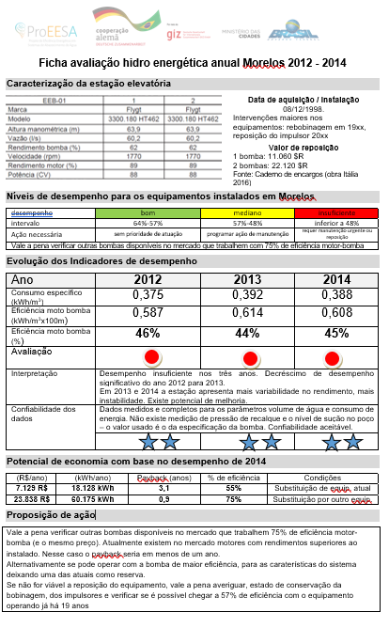

Slide 36
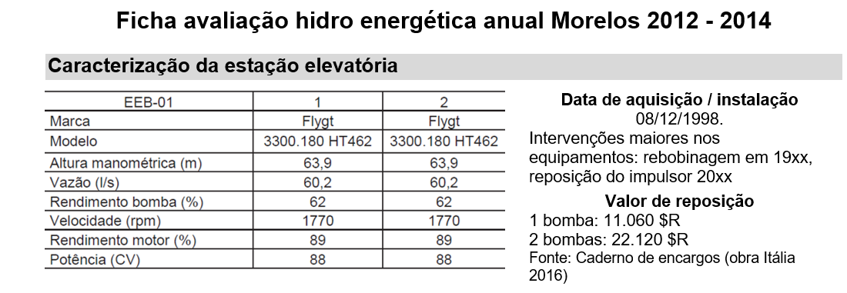

Slide 37
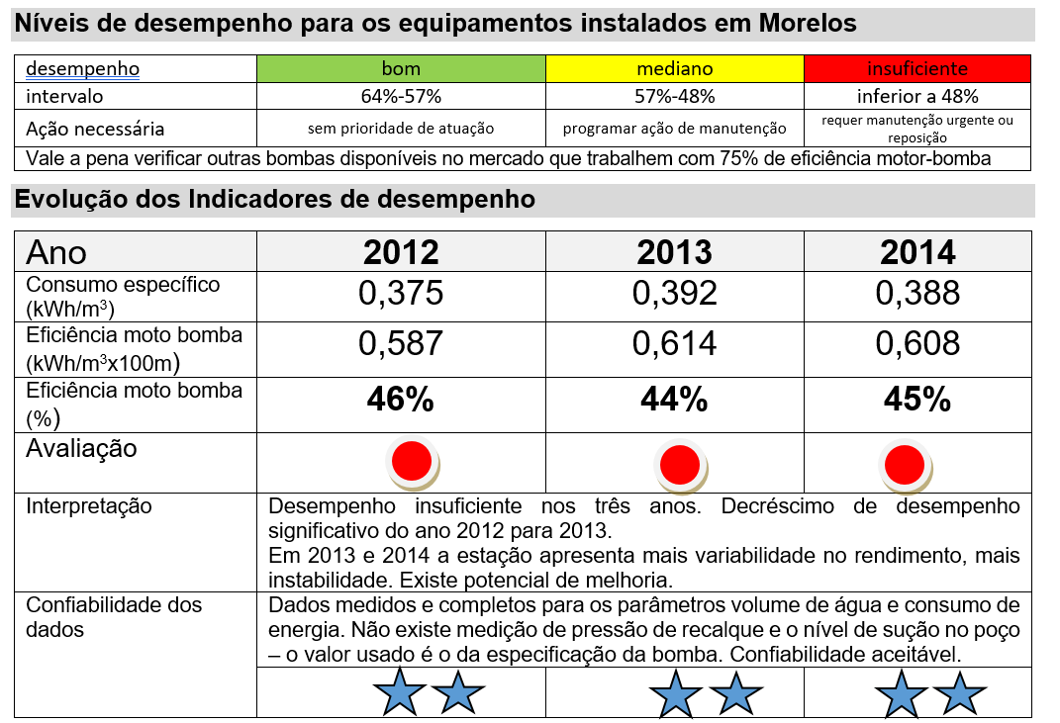

Slide 38
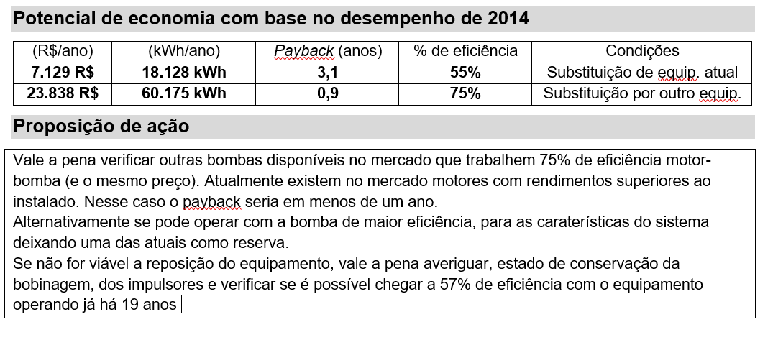

Slide 39
Conclusões
A sistematização do monitoramento e da avaliação de estações elevatórias permite detectar com mais celeridade desempenhos insuficientes;
Relatórios de priorização de intervenção facilitam a tomada de decisões ;
A confiabilidade é um auxilio na tomada de decisão, mas não é necessário ter os dados perfeitos;
O CEN um cálculo de baixo custo que pode ser complementado com auditorias em campo para fundamentar investimentos mais significativos;

Slide 40


Obrigada!
Jessica Rocha Gama
Assessora técnica do ProEESA
gama@akut-umwelt.de

